Slide 1

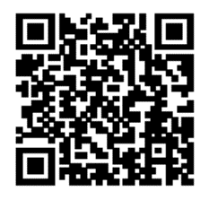

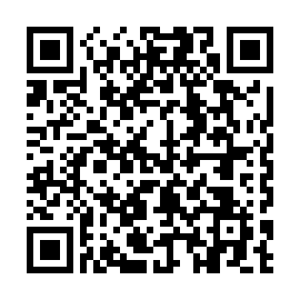

警察庁・ＳＯＳ４７特殊詐欺対策
ページ開設中！
ニセ電話詐欺に注意！
サイトでは、特殊詐欺対策情報が沢山紹介されています！
ニセ電話詐欺の手口・今日からできる対策について
ニセ電話詐欺に関する注意喚起・お知らせ
特殊詐欺被害発生状況・４７都道府県ご当地動画
相談窓口・防犯マンガ 等々
アクセスはここ！
福岡県警察のニセ電話詐欺等対策
ページはコチラ
福岡県うきは警察署 生活安全係 ０９４３－７６－５１１０

